Slide 1
Représentation de l'information
Université de Mostaganem — Dr. Madani BELACEL
Séance 02 | BELACEL Madani
INF-ENS1 S02 • Diapositive 1/9
Notes:
Cours 02 : Structures de données
Module ENS
Dr. BELACEL Madani — Université de Mostaganem
Année 2026-2027

Slide 2

Objectifs
Université de Mostaganem — Dr. Madani BELACEL
🎯 Convertir décimal ↔ binaire ↔ hexadécimal
🎯 Comprendre bit, octet, ko, Mo, Go
🎯 Connaître ASCII et UTF-8
🎯 Calculer la taille d'une image
INF-ENS1 S02 • Diapositive 2/9
Notes:
Cours 02 — Diapo 2/9
Structures de données
Tableaux, listes, piles, files, arbres, complexité

Slide 3
Le binaire
Université de Mostaganem — Dr. Madani BELACEL
0️⃣1️⃣ Ordinateur: 2 états (0/1)
0️⃣1️⃣ Base 2: puissances de 2
0️⃣1️⃣ Bit = binary digit
0️⃣1️⃣ Octet = 8 bits = 256 valeurs
INF-ENS1 S02 • Diapositive 3/9
Notes:
Cours 02 — Diapo 3/9
Structures de données
Tableaux, listes, piles, files, arbres, complexité

Slide 4

Conversions
Université de Mostaganem — Dr. Madani BELACEL
🔄 Décimal → binaire: divisions par 2
🔄 Binaire → décimal: puissances de 2
🔄 Hexadécimal: base 16 (0-9, A-F)
🔄 Un octet = 2 chiffres hexa
INF-ENS1 S02 • Diapositive 4/9
Notes:
Cours 02 — Diapo 4/9
Structures de données
Tableaux, listes, piles, files, arbres, complexité

Slide 5
Codage caractères
Université de Mostaganem — Dr. Madani BELACEL
🔤 ASCII: 128 caractères (7 bits)
🔤 Unicode: ~150 000 caractères
🔤 UTF-8: compatible ASCII, 1-4 octets
🔤 Arabe, chinois, français OK
INF-ENS1 S02 • Diapositive 5/9
Notes:
Cours 02 — Diapo 5/9
Structures de données
Tableaux, listes, piles, files, arbres, complexité

Slide 6
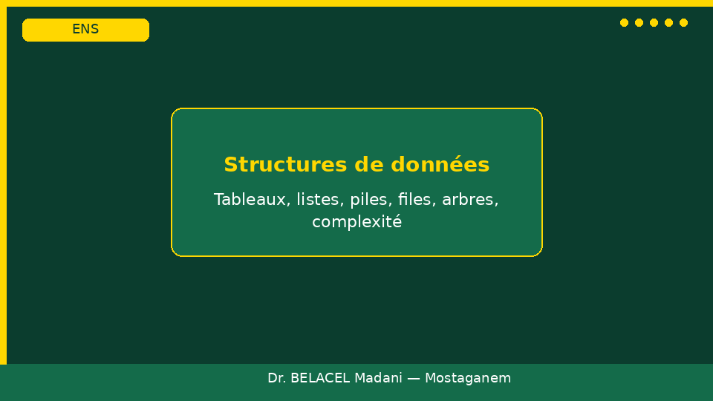
Images bitmap
Université de Mostaganem — Dr. Madani BELACEL
🖼️ Pixel = point élémentaire
🖼️ 1 bit/pixel: N&B
🖼️ 24 bits/pixel: 16,7M couleurs
🖼️ Taille = L × H × nb octets/pixel
INF-ENS1 S02 • Diapositive 6/9
Notes:
Cours 02 — Diapo 6/9
Structures de données
Tableaux, listes, piles, files, arbres, complexité

Slide 7
Astuce pédagogique
Université de Mostaganem — Dr. Madani BELACEL
🎓 Cartes à points (Unplugged)
🎓 Chaque carte = puissance de 2
🎓 Les élèves retournent les cartes
🎓 Activité SNT Seconde
INF-ENS1 S02 • Diapositive 7/9
Notes:
Cours 02 — Diapo 7/9
Structures de données
Tableaux, listes, piles, files, arbres, complexité

Slide 8
QCM
Université de Mostaganem — Dr. Madani BELACEL
❓ Octet = 256 valeurs (2⁸)
❓ 13 en binaire = 1101
❓ UTF-8 permet l'arabe et le chinois ✓
INF-ENS1 S02 • Diapositive 8/9
Notes:
Cours 02 — Diapo 8/9
Structures de données
Tableaux, listes, piles, files, arbres, complexité

Slide 9
Conclusion
Université de Mostaganem — Dr. Madani BELACEL
✅ Binaire = fondement de l'informatique
✅ Maîtriser conversions et unités
✅ Essentiel pour mémoire, fichiers, réseaux
INF-ENS1 S02 • Diapositive 9/9
Notes:
Cours 02 — Diapo 9/9
Structures de données
Tableaux, listes, piles, files, arbres, complexité

